Slide 1
Программный модуль оценки качества обслуживания процессов банка аутсорсингвой компании
УЧРЕЖДЕНИЕ ОБРАЗОВАНИЯ
«Полесский государственный университет»
Руководитель: к.э.н., доцент Дунько Э.М.
Исполнитель: студент группы 15ИТ-3с Деденко E.C .

Slide 2
Цель курсовой работы
Главная цель – разработка программный модуль оценки качества обслуживания процессов банка аутсорсингвой компании.
Объект исследования – бизнес-процессы аутсорсинговой компании.
Предмет исследования – оценка качества предоставляемых услуг.

Slide 3


Анализ рынка

Slide 4
Оценка бизнес-процесса
Вывод по отделу
Количественный критерий
Интегральный критерий
Качественный критерий

Slide 5




Средства и инструменты разработки

Slide 6
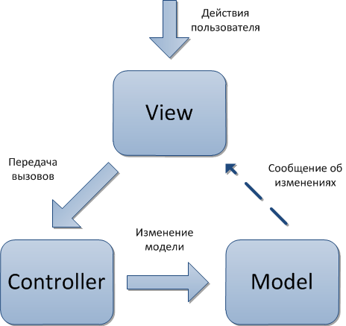
Средства и инструменты разработки

Slide 7
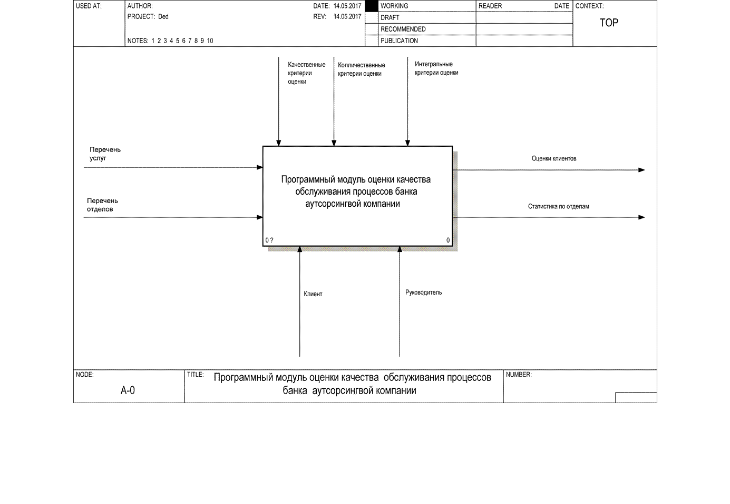
Стадия ПРОЕКТИРОВАНИЕ – концептуальная модель

Slide 8
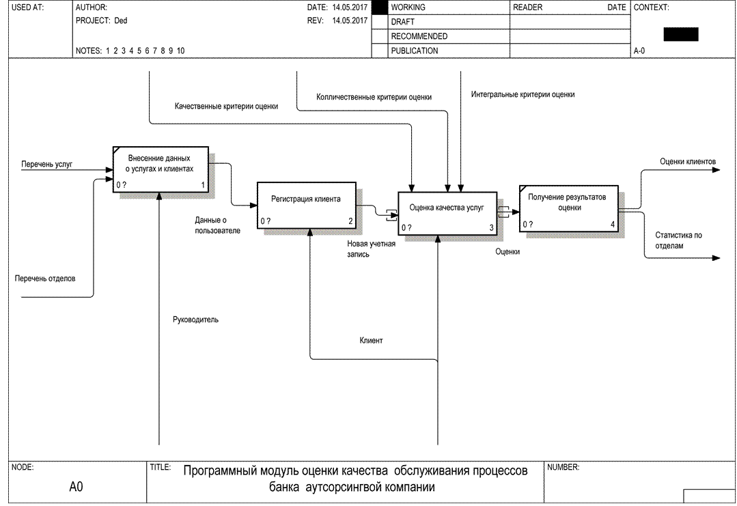
Стадия ПРОЕКТИРОВАНИЕ – детализация 1 уровня

Slide 9
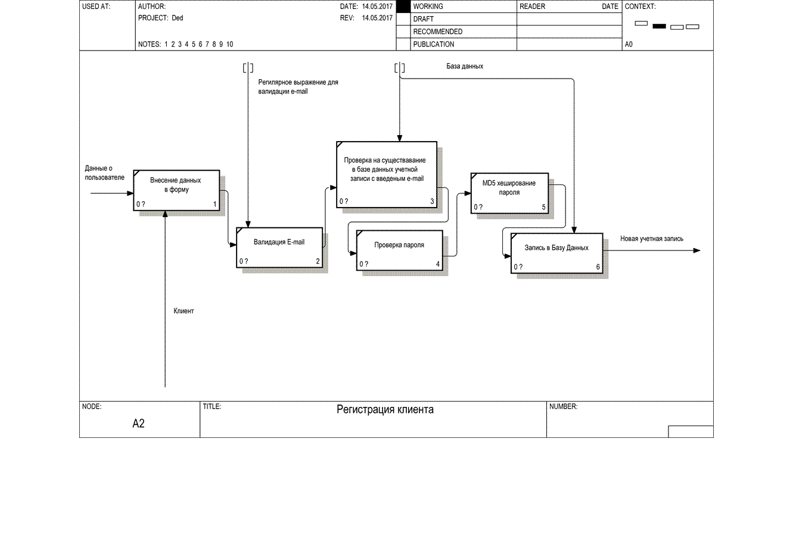
Стадия ПРОЕКТИРОВАНИЕ – детализация блока «Регистрация клиента»

Slide 10
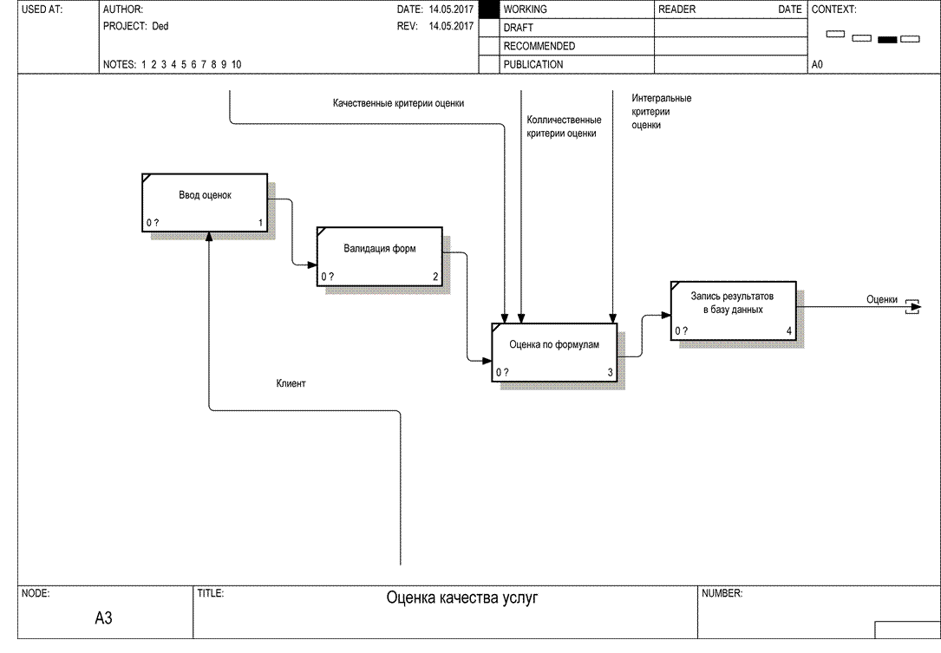
Стадия ПРОЕКТИРОВАНИЕ – детализация блока «Оценка услуг»

Slide 11
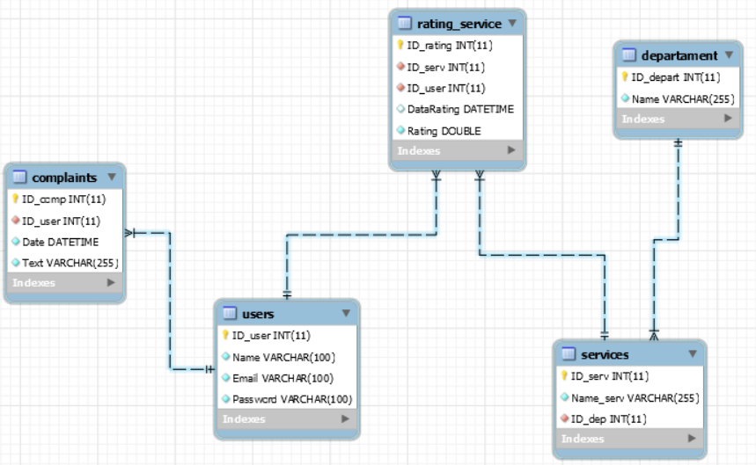
СТРУКТУРА БД

Slide 12
Потенциальные риски проекта
не определена стратегия развития процесса;
нет планирования;
информация искажена / несвоевременна / отсутствует;
ИТ-система не обеспечивает в полном объеме потребности бизнеса;
отсутствует формально назначенное ответственное лицо / подразделение за результат процесса;
отсутствие регламентации процесса;
разногласия в экспертных оценках;
противоправные либо халатные действия работников в отношении компании;
возникновение незапланированных прямых операционных расходов.

Slide 13
Эффекты проекта
Отображение мнение клиентов о качестве предоставляемых услуг.
Выявление неэффективных отделов.
Выявление ошибок в предоставлении услуг.
Исправление ошибок при предоставлении услуг.
Недопущение ошибок в будущих периодах.
Сохранение клиентов.
Увеличение клиентской базы за счет улучшения качества предоставляемых услуг.
Увеличение прибыли.

Slide 14
Выводы
Изучена предметная область
Разработаны бизнес-требования
Разработана математическая модель
Спроектирована информационная система
Разработан программный модуль
Произведена оценка эффекта и потенциальных рисков
проекта

